Slide 1
真实感图形
授课教师：
单位：

Slide 2
主要内容
引言
光照明模型
多边形物体的明暗处理
光线跟踪算法
纹理映射
辐射度方法
实时绘制技术
非真实感图形绘制技术

Slide 3
实时绘制技术
利用计算机快速生成三维场景的真实感图形
  与图形硬件发展和人们对人机交互的需求密不可分
  图像绘制的速度采用帧频（单位为帧/秒）来衡量
关键
  如何充分发挥图形硬件和图形算法各自长处，在绘制速度和图形质量之间取得平衡

Slide 4
图形绘制流水线
常用三维图形绘制由一系列顺序的过程组成，这些过程已可部分或全部采用硬件实现，它们连接在一起称为图形绘制流水线
三维图形绘制流水线一般分为五个阶段
  场景描述
  图形变换
  扫描处理
  绘制/光栅化
  屏幕显示

Slide 5
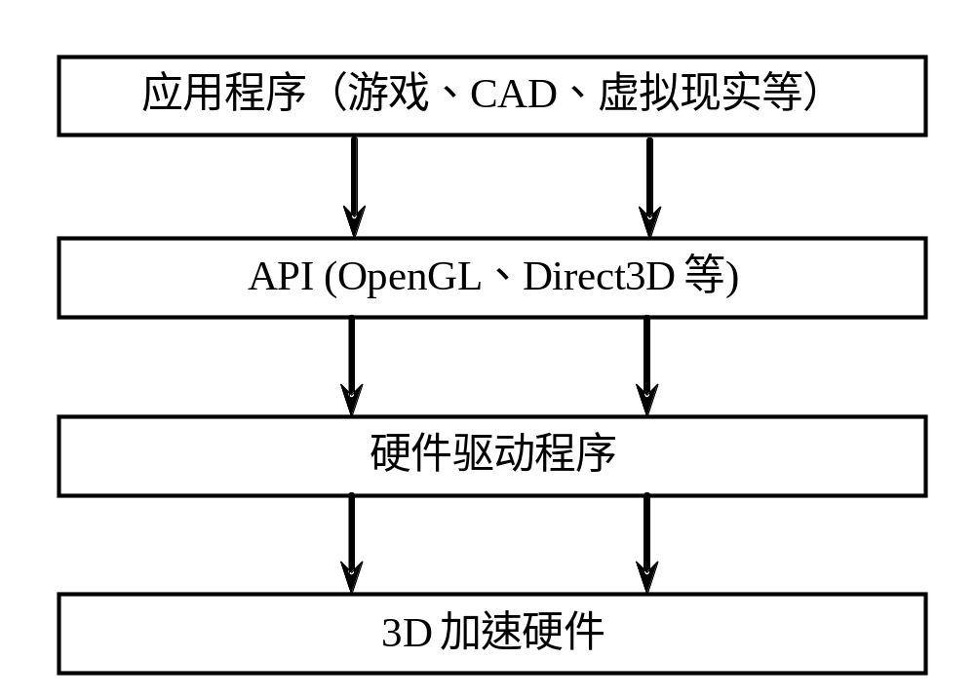
实时绘制技术
图形硬件、硬件驱动程序、图形API及应用程序间的关系

Slide 6
常用实时绘制技术
细节层次（LOD）技术
网格压缩传输技术
遮挡剔除技术
基于图像的绘制（IBR）技术

Slide 7
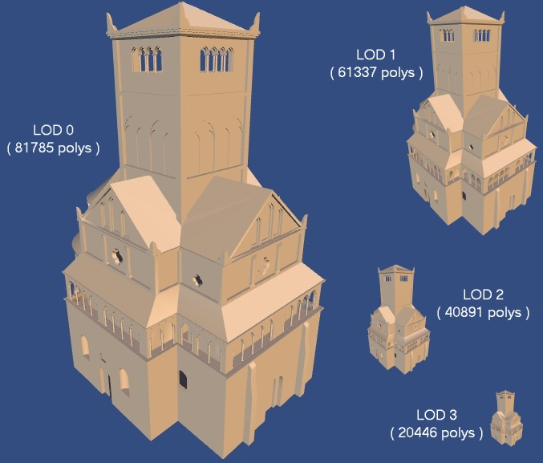
LOD技术
细节层次模型是以不同精度刻画物体几何细节的一组模型
基本思想
  根据物体在画面上的
  视觉重要性选取适当
  细节层次绘制该物体

Slide 8
LOD技术
自动生成物体的细节层次表示是细节层次技术的重要研究内容
一般地，物体的细节层次表示可由网格简化算法来完成
  基于一定误差度量准则，通过几何元素删除操作删除复杂几何中相对于物体外观而言次要的几何元素
  重新对物体进行较低精度的采样，以生成物体的较低精度的细节层次表示
  有的能保持物体的拓扑结构不变，有的不能

Slide 9
LOD技术
网格简化操作示例：边塌陷(Edge Collapse)
  通过将两个点变为一个点来删除一条边
  对体模型来说，该操作删除2个三角形、3条边和1个顶点
  过程可逆，通过顺序存储操作信息，可以从简化模型重构出复杂模型

Slide 10
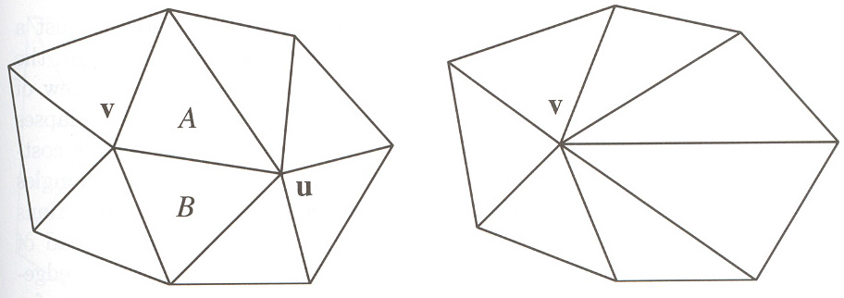
LOD技术
网格简化操作示例：边塌陷(Edge Collapse)
u塌陷到v，删除了
三角形A和B及边uv
操作前的图形

Slide 11
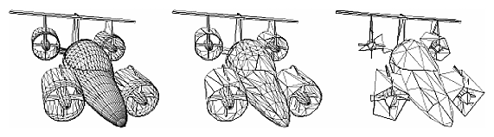
LOD技术
示例：由网格简化生成的飞机的三个细节层次表示

Slide 12
网格压缩传输技术
场景绘制的速度受到场景中三角形数目的制约，在绘制一个三角形时，必须将其全部三个顶点的信息传送到图形硬件
为避免同一顶点信息的重复传送，大多数图形API均采用三角形带和三角形扇等复合三角形结构进行传输，以充分利用图形硬件的有限带宽

Slide 13
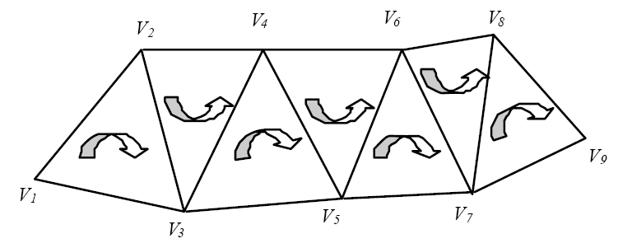
网格压缩传输技术
三角形带（Triangle Strips）
  n个顶点的顺序三角形定义为顶点序列：{v₁,v₂,…v_{n}},其中三角形i为Δv_{i}v_{i＋1}v_{i＋2}

Slide 14
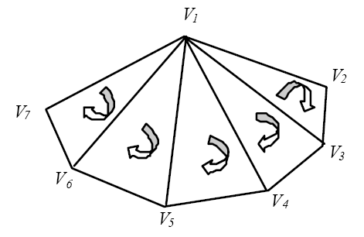
网格压缩传输技术
三角形扇（Triangle Fans）
  n个顶点的顺序三角形定义为顶点序列：{v₁,v₂,…v_{n}},其中三角形i为Δv₁v_{i＋1}v_{i＋2}

Slide 15
网格压缩传输技术
采用类似于三角形带或三角形扇这样的复合结构，将把处理与传输m个三角形的代价从3m个顶点降到（m＋2）个顶点
如果应用程序的瓶颈为填充率时，很难使用这种方法提高系统性能
  填充率：每秒可填充的像素数量

Slide 16
网格压缩传输技术
给定一个任意的三角形网格，最好能快速、高效地将其分解为三角形条带
给定任意的三角形网格，如何获得最优的三角形条带问题已被证明为NP完全问题，必须使用启发式方法获得最接近的条带数目
已有多种方法可自动生成三角形带
  改进的SGI三角形带生成方法

Slide 17
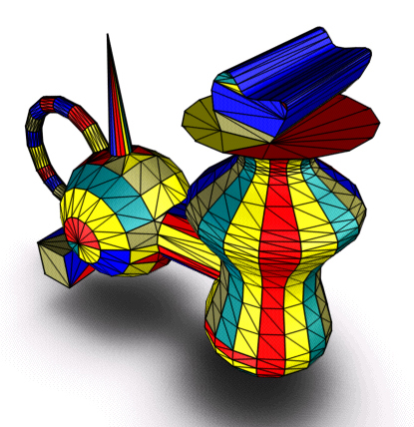
网格压缩传输技术
由三角形带/三角形扇/三角形混合表示的物体示例

Slide 18
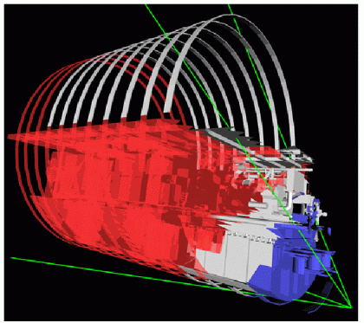
遮挡剔除技术
在对场景作取景变换之前剔除场景中对于当前视点不可见的某些物体的整体或局部，从而加速场景的绘制

Slide 19
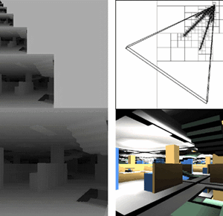
遮挡剔除技术
为实现遮挡剔除，需要首先对物体进行可见性检查
  物体的可见性检查一般在场景数据组织阶段由计算机CPU计算完成，不涉及到图形硬件
  针对当前视点，预计算其可
  能可见的所有面片的集合

Slide 20
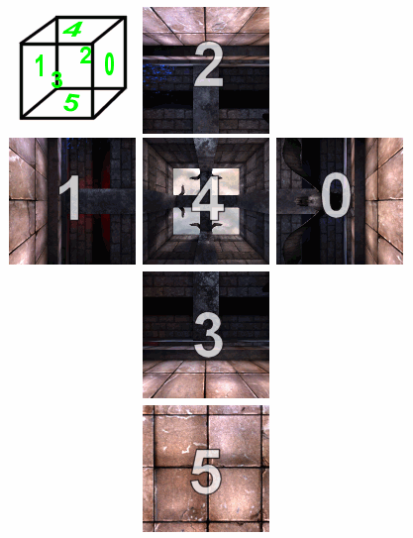
IBR技术
以待绘制的场景的一系列二维图像作为输入，通过将其画面像素重新整合来生成在新的视点和新的视线方向上的场景画面
前身是环境映射技术
QuickTime VR系统简介
  场景漫游系统
  http://www.apple.com/quicktime/technologies/qtvr/

Slide 21
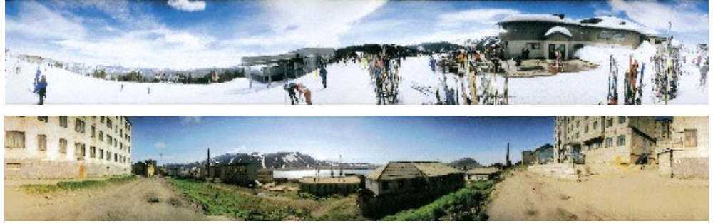
IBR技术
全景相机拍摄的全景图

Slide 22
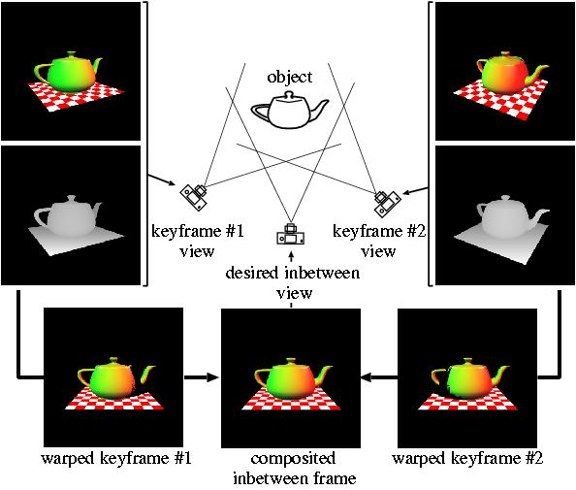
IBR技术

Slide 23
IBR技术
优点
  无需进行复杂的场景几何造型即可实现对场景的浏览、漫游
  绘制计算量与场景的几何复杂度无关，而仅与所需绘制的画面分辨率有关
缺点
  仅适用于静态场景，用户无法与场景中的景物进行实时交互
  绘制质量在很大程度上取决于原始图像的采样数目和相应的插值方法

Slide 24
实时光线跟踪
实时光线跟踪已经成为可能
  计算机计算速度的快速提升、图形硬件处理能力的高速发展以及计算机网络技术的成熟
光线跟踪在灵活性、连贯性、并行性、遮挡剔除、着色效率与质量等方面均有较大的优势
  与传统的基于图形绘制流水线的光栅化算法相比
OpenRT简介

Slide 25
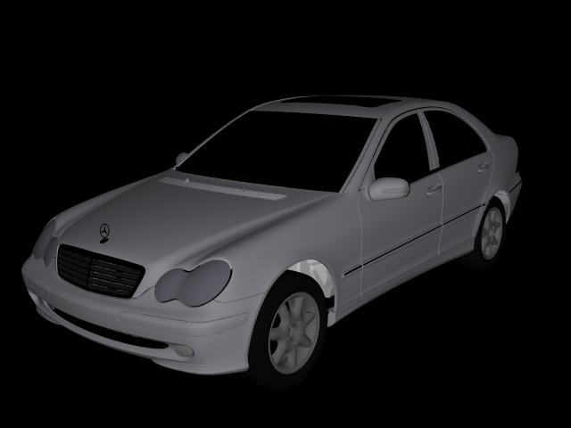
实时光线跟踪
OpenRT应用示例

Slide 26
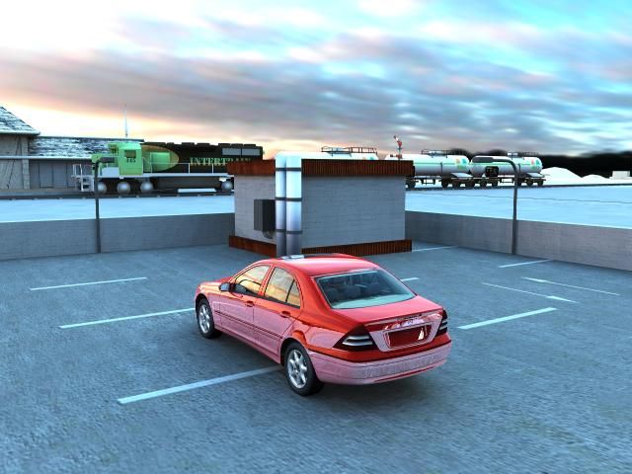
实时光线跟踪
OpenRT应用示例（cont.)

Slide 27
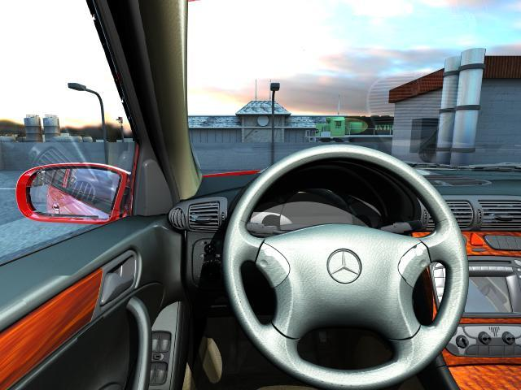
实时光线跟踪
OpenRT应用示例（cont.)

Slide 28
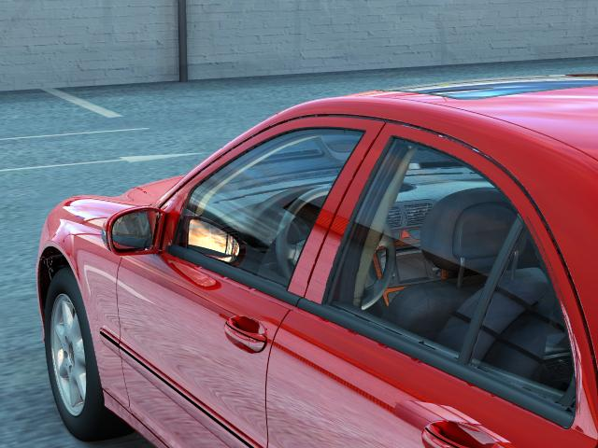
实时光线跟踪
OpenRT应用示例（cont.)

Slide 29
实时光线跟踪
OpenRT DEMO VIDEO (DivX, 79Mb )

Slide 30
主要内容
引言
光照明模型
多边形物体的明暗处理
光线跟踪算法
纹理映射
辐射度方法
实时绘制技术
非真实感图形绘制技术

Slide 31
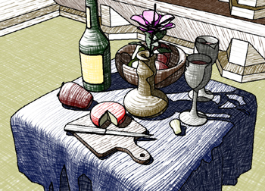
非真实感图形绘制技术
非真实感图形绘制已逐渐成为计算机图形的研究热点之一
  Non-Photorealistic Rendering，简称NPR，又称风格绘制（Stylistic Rendering）
  画面不具有照片真实感，
  而呈现手绘风格
  始于一九九〇年代

Slide 32
NPR主要特点
表现出艺术特质
  对所需绘制的场景或物体加以抽象，去除不必要表现的冗余信息
  以艺术家的眼光，而不是仅仅从编程者的角度，来表现现实世界
像人类艺术作品一样，具有不同的风格、品味，也包含类似的缺陷或不完美之处
真实感图形的有效补充

Slide 33
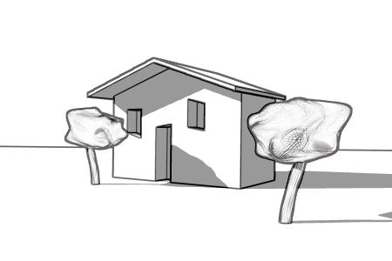
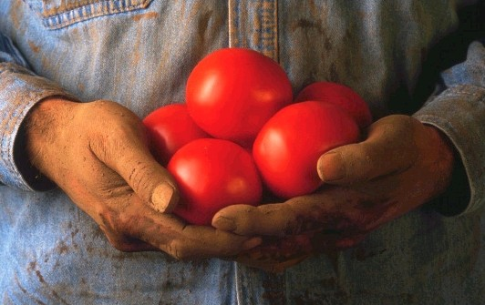

非真实感图形绘制技术
主要分类
  素描（Sketching）
  卡通绘制（Cartoon Rendering）
  美术绘制（Painterly Rendering）
  …

Slide 34
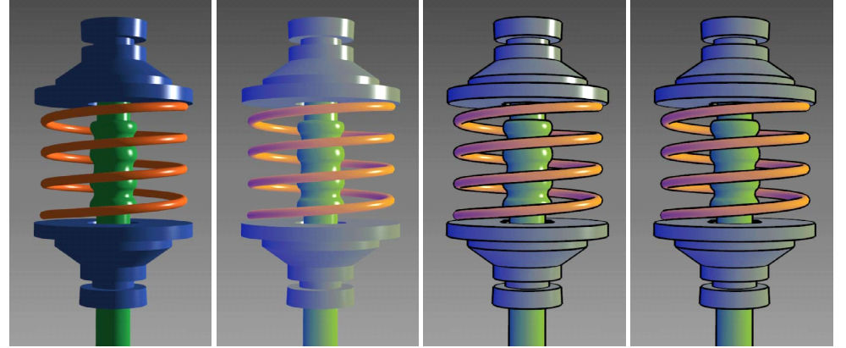
素描
一种富有表现力的信息交流方式
已渗透到现实生活的许多方面

Slide 35
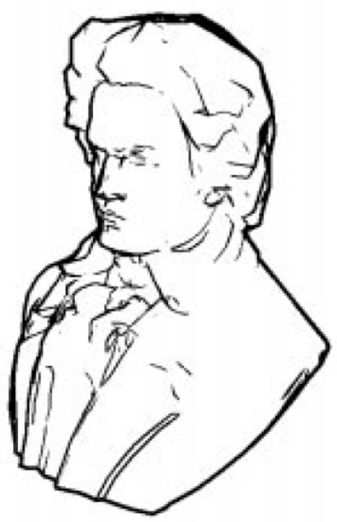
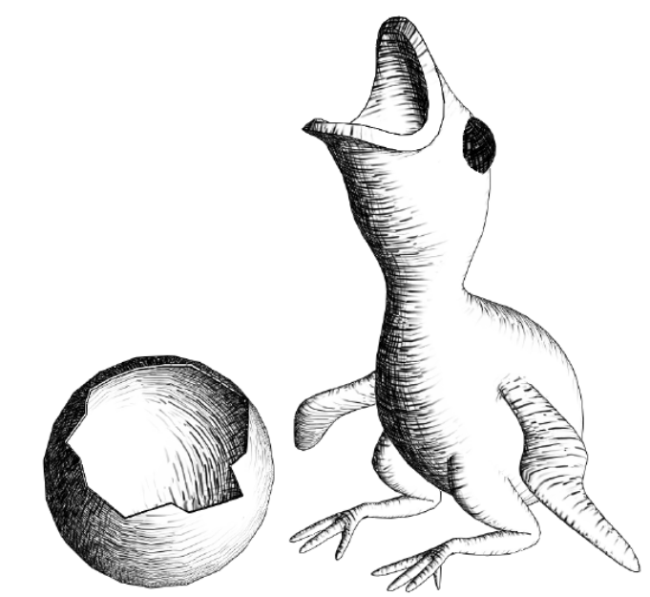
素描
绘制算法大体上可分为两类
  轮廓绘制（Silhouette Rendering）算法
  画影线（hatching）算法

Slide 36
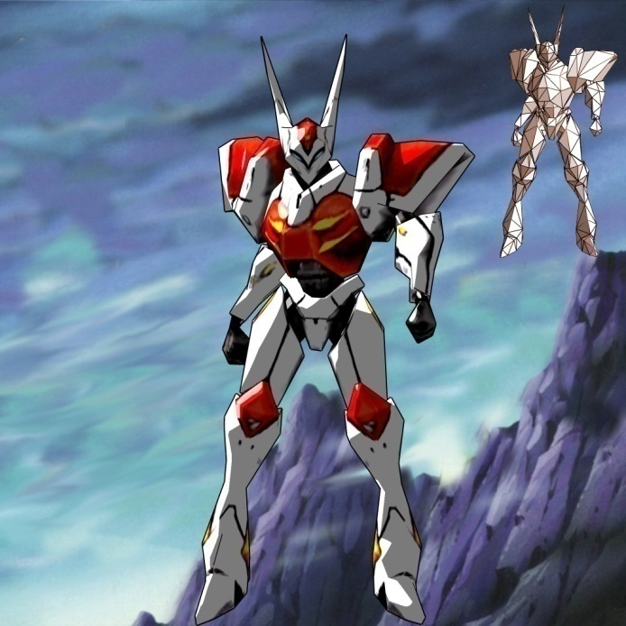
卡通绘制
在强调物体轮廓的同时，利用明暗处理模型（通常为flat明暗处理），并结合物体材料颜色、阴影颜色等刻画物体外形、光效等

Slide 37
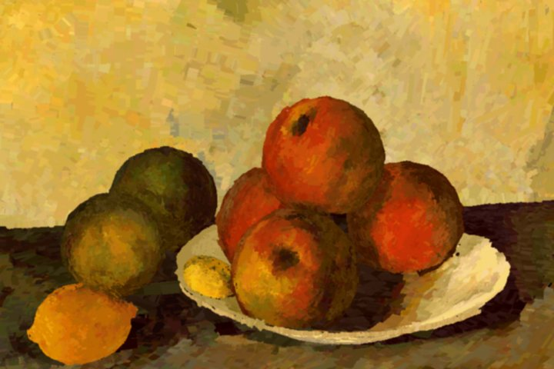
美术绘制
对传统的绘画风格，如油画、水彩画、蜡笔画等进行模拟
  基于物理的方法（physical simulation）
  自动绘画（automatic painting）方法

